Slide 1
Europejski Dzień e-Aktywności Obywatelskiej
Przekaż swoją opinię Unii Europejskiej!
Projekt dofinansowany w ramach programu Europa dla Obywateli Unii Europejskiej
Sponsorzy:
Patroni:
Realizator:

Slide 2
POWITANIE

Slide 3
Dlaczego dobrze, że tu jestem?
Każdy z nas ma prawo uczestniczyć (partycypować) w planowaniu i realizowaniu działań UE. Szczególnie tych, które dotyczą ważnych dla nas spraw.
UE stworzyła wiele narzędzi internetowych umożliwiających zaangażowanie się w wybrane działania. Dzisiaj je poznasz.
Staniesz się EKSPERTEM E-AKTYWNOŚCI OBYWATELSKIEJ! ☺

Slide 4
Wprowadzenie
(10 min)
Problemy/ potrzeby młodych ludzi w naszej społeczności
(10 min)
Wykorzystanie wybranych narzędzi e-Aktywności obywatelskiej
(30 min)
Prezentacja narzędzi e-Aktywności obywatelskiej
(10 min)
Podsumowanie i pokazanie innych zasobów biblioteki związanych z UE
(5 min)
Informacja zwrotna o tych narzędziach e-uczestnictwa
(25 min)
NA
DZISIEJSZE
SPOTKANIE MAMY
ZAREZERWOWANY
CZAS DO
……………
Notes:
Do ewentualnego wykorzystania

Slide 5
WPROWADZENIE

Slide 6
Cele, czyli czego się dowiem i nauczę?
Ustalicie, jakie są główne problemy w waszej miejscowości.
Poznacie narzędzia e-Aktywności obywatelskiej, które umożliwią wam zaangażowanie się w rozwiązanie wybranych problemów.
Dowiecie się jak wykorzystać te narzędzia, czyli:
Złożycie petycję do Parlamentu Europejskiego.
Napiszecie na Twitterze lub Facebooku wiadomość do wybranego posła Parlamentu Europejskiego.
Poszukacie informacji o prowadzonych konsultacjach. Może któreś będzie dotyczyło Waszego problemu.
Znajdziecie blogi, fora, profile społecznościowe poświęcone Waszemu problemowi.
Poznacie i poprzecie jedną z inicjatyw lub petycji związaną z Waszym problemem.
Zobaczycie portale poświęcone specjalnie dla młodych obywateli UE.

Slide 7
Dzień e-Aktywności obywatelskiej. Co to takiego?
7
maja
Europejski Dzień e-Aktywności Obywatelskiej jest obchodzony aby:
Przybliżyć obywatelom narzędzia e-Aktywności obywatelskiej.
Zachęcić ich do aktywnego korzystania z możliwości uczestniczenia w planowaniu i realizacji działań UE.
Uświadomić obywatelom, że nie wychodząc z domu mogą mieć realny wpływ na rozwiązanie problemów dotyczących ich społeczności, regionu, kraju bądź nawet całej UE.
11
Państw UE
Konkurs internetowy:
Moja historia e-partycypacji maj-czerwiec 2015

Slide 8
Problemy i potrzeby młodych ludzi w naszej społeczności

Slide 9
Jakie są problemy młodych ludzi?
Napisz na kartce jeden najważniejszy problem, z jakim borykają się młodzi ludzie w Waszej miejscowości.
Odczytaj swoją propozycję. Wszystkie zostaną zapisane na tablicy/flipcharcie.
Masz 2 głosy – zaznacz je przy wybranych problemach.
Gratulacje! Stworzyliście ranking problemów młodych ludzi. Zobaczcie, który z nich jest najważniejszy.

Slide 10
Jak UE próbuje rozwiązać ważne problemy?
BEZROBOCIE:
Program Erasmus+ (2014-2020).
Dla kogo?: uczniowie; studenci; nauczyciele; dorośli
W jakiej formie?: staże zawodowe; wolontariat; studia za granicą; wymiana doświadczeń międzynarodowych.
Co daje?: doświadczenie; oswojenie się z myślą o ewentualnej migracji; poznanie nowych rozwiązań; rozwój osobisty.

Slide 11
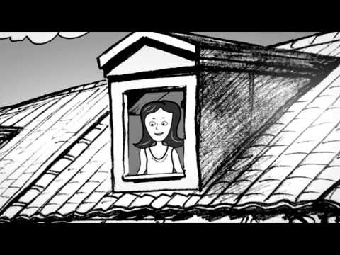
Jak UE próbuje rozwiązać ważne problemy? Bezrobocie.
O programie Erasmus +
https://www.youtube.com/watch?v=ODzd1yy3o60

Slide 12
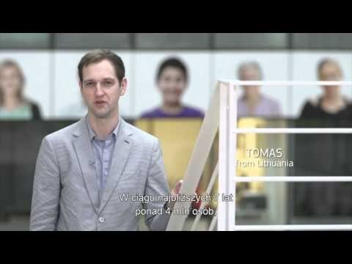
Jak UE próbuje rozwiązać ważne problemy? Bezrobocie.
O programie Erasmus +
https://www.youtube.com/watch?v=SLBCpiut69M&list=PL4uAT93s-jT1UngtFBhFyO7TYnjFYu3MW&index=9

Slide 13
Jak UE próbuje rozwiązać ważne problemy? Bezrobocie.
BEZROBOCIE:
Twoja pierwsza praca z EURES-em (2010-2015)
Dla kogo?: obywatele UE w wieku 18-30 lat; małe i średnie przedsiębiorstwa
W jakiej formie?: kursy językowe, szkolenia, koszty podróży i adaptacji pracowników.
Co daje?: tworzenie nowych miejsc pracy, podnoszenie kwalifikacji, wsparcie w odbyciu rozmów kwalifikacyjnych zagranicą.

Slide 14
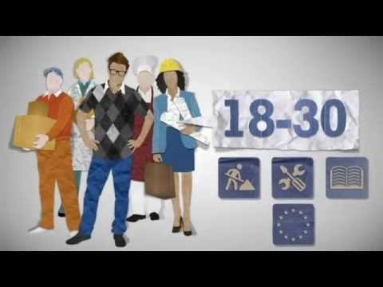
Jak UE próbuje rozwiązać ważne problemy? Bezrobocie.
Twoja pierwsza praca z EURES-em
https://www.youtube.com/watch?v=UewcBj4aJbI

Slide 15
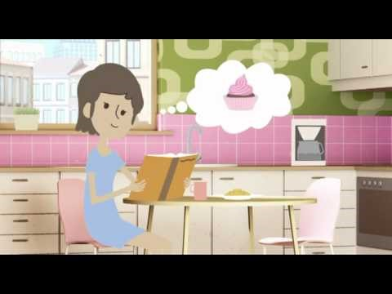
Jak UE próbuje rozwiązać ważne problemy? Bezrobocie.
Twoja pierwsza praca z EURES-em
https://www.youtube.com/watch?v=l5RwTKE-S-c

Slide 16
Jak UE próbuje rozwiązać ważne problemy? Bezrobocie.
EUROPASS
Europass służy zapewnieniu obywatelom wszystkich pańsw UE równych szans w przedstawianiu kwalifikacji i doświadczenia zawodowego w sposób zrozumiały nie tylko w kraju ojczystym, ale w całej Europie.
Europass obejmuje portfolio 5 dokumentów funkcjonujących w takiej samej formie na obszarze całej Europy.
www.europass.org.pl

Slide 17
Jak UE próbuje rozwiązać ważne problemy? Bezrobocie.
EUROPASS
https://www.youtube.com/watch?v=LS71ceOh7jk

Slide 18
Jak UE próbuje rozwiązać ważne problemy? Edukacja i aktywność.
EDUKACJA I AKTYWNOŚĆ POZALEKCYJNA
Dla wielu młodych ludzi problemem jest brak odpowiedniej oferty zajęć pozalekcyjnych i pozaszkolnych.
Zależy im również, aby podczas lekcji mogli zaangażować się w interesujące i rozwijające projekty.
UE oferuje szereg możliwość aktywizacji młodzieży.

Slide 19
Jak UE próbuje rozwiązać ważne problemy? Edukacja i aktywność.
WYMIANA MŁODZIEŻY – ERASMUS+
Organizowanie wymiany młodzieży pomiędzy różnymi państwami europejskimi.
Tematyka spotkań może być różnorodna: np. wspólne projekty społeczne, techniczne, kulturowe, rozwijające znajomość języków obcych itp.
Wymiana może trwać od 5 do 21 dni, nie licząc czasu podróży.
Organizatorami wymiany mogą być np. szkoły, uczelnie bądź organizacje pozarządowe.

Slide 20
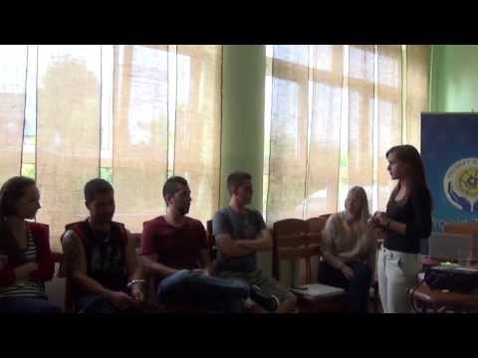
Jak UE próbuje rozwiązać ważne problemy? Edukacja i aktywność.
Wymiana młodzieży – Erasmus+
https://www.youtube.com/watch?v=C-g-dUbPgAI

Slide 21
Jak UE próbuje rozwiązać ważne problemy? Edukacja i aktywność.
WOLONTARIAT EUROPEJSKI
Co to takiego?: bezinteresowna pomoc innym za granicą; świetny wstęp do kariery zawodowej, oderwanie od codzienności, sposób na spełnienie swoich ambicji
Dla kogo?: Wszystkich chętnych w wieku 17-30 lat, nie trzeba mieć specjalnych kwalifikacji – wystarczy chęć do działania.
Jak długo?: od 2 do 12 miesięcy

Slide 22
Prezentacja narzędzi e-Aktywności obywatelskiej

Slide 23
Wykorzystanie wybranych narzędzi e-Aktywności obywatelskiej

Slide 24
Testujemy narzędzia e-Aktywności obywatelskiej
Cel:
Jak zastosować narzędzia e-Aktywności obywatelskiej,
aby spróbować rozwiązać wybrany przez Was
problem młodych ludzi?
Podział na 3-4 osobowe grupy
Czas: 30 minut

Slide 25
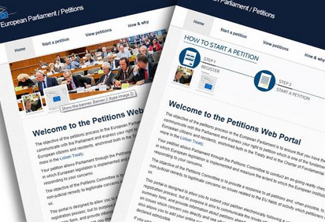
Gr.1. Złożenie petycji do Parlamentu Europejskiego
Zadanie:
Zastanówcie się, w jaki sposób PE może wesprzeć Was w rozwiązaniu wybranego problemu.
Wejdźcie na portal petycji, zarejestrujcie się i złóżcie odpowiednią petycję.
http://www.europarl.europa.eu/news/pl/news-room/content/20141119STO79618/html/Z%C5%82%C3%B3%C5%BC-petycj%C4%99-do-PE!-Teraz-w-znacznie-przyst%C4%99pniejszy-spos%C3%B3b!

Slide 26
Gr.2. Wiadomość do posła Parlamentu Europejskiego
Zadanie:
Zastanówcie się, w jaki sposób poseł do Parlamentu Europejskiego może wesprzeć Was w rozwiązaniu wybranego problemu.
Ustalcie kto jest posłem z Waszego okręgu (kto kandydował z waszej miejscowości). Znajdźcie jego profil na portalu społecznościowym. Napiszcie do niego wiadomość w sprawie wybranego problemu.
Zastanówcie się, co zrobić, aby wasz wpis był bardziej widoczny (więcej osób miało do niego dostęp).

Slide 27
Gr.3. Konsultacje społeczne
Zadanie:
Zastanówcie się, czy poprzez konsultacje społeczne można wpłynąć na rozwiązanie Waszego problemu.
Wejdźcie na portal konsultacji i przejrzyjcie aktualne i planowane konsultacje, prowadzone przez instytucje UE.
Sprawdźcie, czy któraś z nich dotyczy podobnego problemu. Jeśli tak, to zapoznajcie się z tymi konsultacjami.

Slide 28
Gr.4. Rozmawiaj, Twój głos jest ważny.
Zadanie:
Znajdźcie blogi, profile na Facebooku i innych portalach społecznościowych poświęcone tematom podobnym do Waszego problemu. Jeśli uznacie je za wartościowe to polubcie je i zachęćcie do tego swoich znajomych.
Dzięki temu o Waszych problemach dowie się więcej osób.

Slide 29
Gr.5. Poparcie petycji
Zadanie:
Wejdźcie na portal petycji. Przejrzyjcie je i spróbujcie znaleźć te, które są zbliżone tematycznie do Waszego problemu.
Poprzyjcie przynajmniej jedną petycję najbardziej zbliżoną tematycznie do problemu młodych ludzi z Waszej miejscowości.

Slide 30
Gr.6. Zadaj pytanie - Eurodesk
Zadanie:
Zastanówcie się, o co możecie zapytać, aby znaleźć rozwiązanie dla Waszego problemu.
Wejdźcie na portal Eurodesk.pl i wyślijcie Wasze pytanie.

Slide 31
Gr.7. Zadaj pytanie – Portal Młodzieżowy
Zadanie:
Zastanówcie się, o co możecie zapytać, aby znaleźć rozwiązanie dla Waszego problemu.
Wejdźcie na Europejski Portal Młodzieżowy (http://europa.eu/youth/EU_pl) i wyślijcie Wasze pytanie.

Slide 32
Gr.8. Dialog usystematyzowany (zorganizowany)
Zadanie:
Wejdźcie na portal poświęcony Dialogowi zorganizowanemu. Zarejestrujcie się i zapoznajcie się z pytaniami dotyczącymi uczestnictwa młodych ludzi.
Wybierzcie zgłoszone propozycje odpowiedzi i zagłosujcie na nie.

Slide 33
BRAWO!
Notes:
Zdjęcie przykładowe

Slide 34
Informacja zwrotna o narzędziach e-Aktywności obywatelskiej

Slide 35
Jakie są Wasze opinie o narzędziach e-Aktywności Obywatelskiej?
W grupach uzupełnijcie ankietę.
Wybierzcie przedstawiciela, który opowie wszystkim uczestnikom, co robiliście i jakie są efekty oraz wnioski Waszej pracy.
Czas: 5 minut

Slide 36
Jakie są Wasze opinie o narzędziach e-Aktywności Obywatelskiej?
Usiądźmy w kręgu
Zaprezentujcie swoją pracę
Co robiliście?
Co jest efektem Waszej pracy?
Jak oceniacie to narzędzie?
Co na temat tego narzędzia myślą pozostali uczniowie?

Slide 37
Jakie są Wasze opinie o narzędziach e-Aktywności Obywatelskiej?
Usiądźmy w kręgu
Zaprezentujcie swoją pracę
Co robiliście?
Co jest efektem Waszej pracy?
Jak oceniacie to narzędzie?
Co Wam się w nim podoba?
Co według Was warto zmienić/ co im się nie podoba?

Slide 38
DZIĘKUJĘ
za poświęcony CZAS
za włożoną ENERGIĘ
za ZAINTERESOWANIE
za AKTYWNOŚĆ
za ZAANGAŻOWANIE
za CHĘĆ
za WSPÓŁPRACĘ
za PARTYCYPACJĘ

